Slide 1

22/03/2022
Soutenance PROJET 7
Implémentez un modèle de scoring
Adama toure
Formation DATA scientist openclassrooms

Slide 2
SOMMAIRE I – Contexte et problématique II – Analyse exploratoire des données III – Entraînement de modèles
IV – Création d’API et déploiement sur le web
V – Implémentation de dashboard (démonstration) VI – Conclusion et recommandations

Slide 3
I – Introduction générale du sujet
La société financière « PRET A DEPENSER » souhaite mettre en place un outil de “scoring crédit” pour calculer la probabilité qu’un client rembourse son crédit. Elle mettra à disposition de ses chargés clients un dashboard transparent interactif pour les aider à la prise de décisions et surtout à les justifier auprès des clients.
Pour cela, nous disposons de :
sources de données variées (données comportementales, données provenant d'autres institutions financières, etc...).
un kernel Kaggle pour faciliter la préparation des données nécessaires à l’élaboration du modèle de scoring
MISSION :
Construire un modèle de scoring qui donnera une prédiction sur la probabilité de faillite d'un client de façon automatique et construire ce dashboard

Slide 4
II – Analyse exploratoire des données
Un échantillon de 8 bases de données (fichiers csv) contenant
- des informations sur plus de 300 K individus labellisés
- environ 50 K non labellisés.
Un nombre des variables ont une quantité significative de valeurs manquantes et aberrantes.
- Agrégation de tableau
- Remplissage en fonction de la typologie de variable (Mode vs Moyenne)
Un jeu de données est très déséquilibré avec une proportion 95 % - 5 % dans la variable cible.
- Rééquilibrage des données par SMOTE

Slide 5
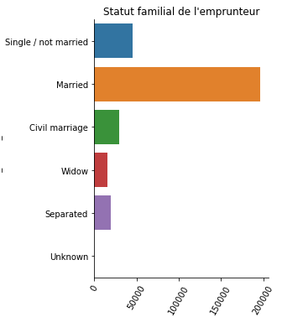
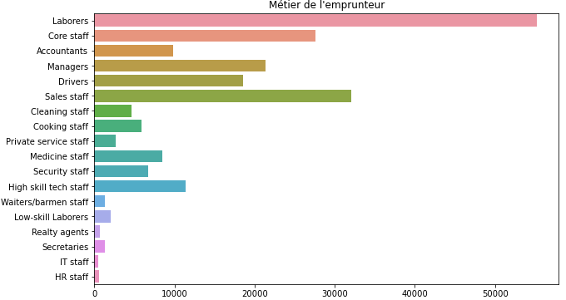
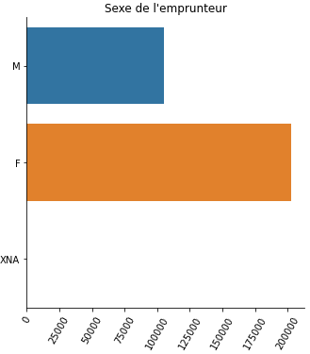
Quelques analyses

Slide 6
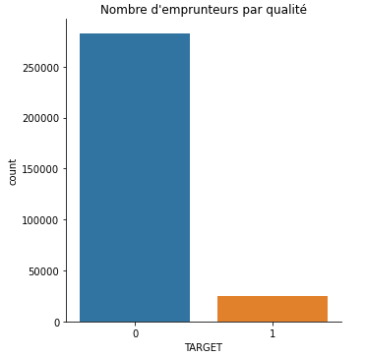
III – Entrainements de modèles
Définition de la baseline modèle
- Déséquilibre 95 % - 5 %
Utilisation SMOTE 50 % - 50 %

Slide 7
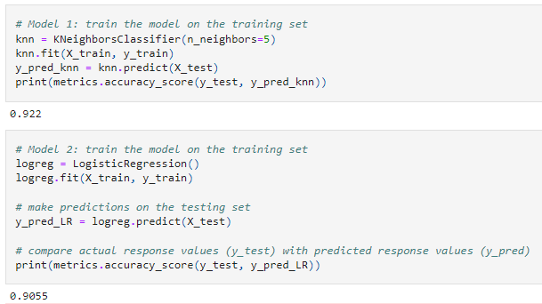
Tests de modèles : Logistic Regression et kNN
Meilleurs que la baseline modèle

Slide 8
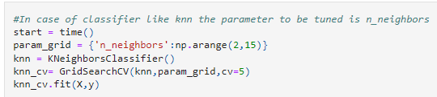
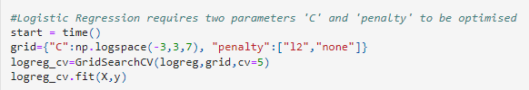
Hyper Optimisation de ces modèles : GridSearchCV
Meilleurs que la baseline modèle

Slide 9
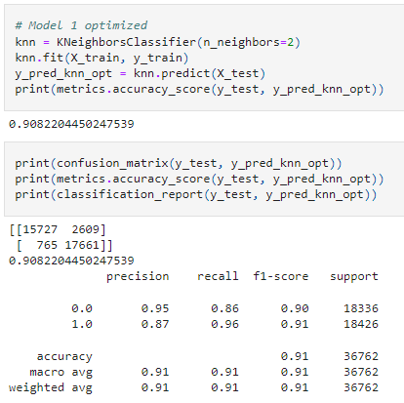
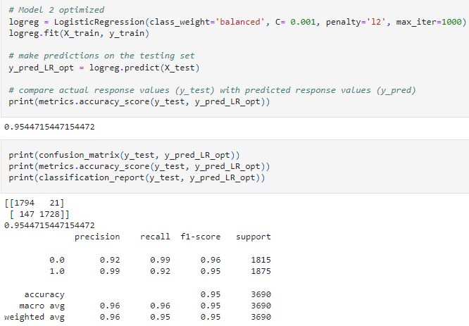
Hyper Optimisation de ces modèles : GridSearchCV

Slide 10


IV – Création d’API et déploiement sur le web
Outils utilisés :
- Git
API
- Github
- Heroku
- Streamlit

Slide 11
V – Implémentation de dashboard
Démonstration

Slide 12
VI – Conclusion et recommandations
La société dispose d’un modèle de scoring des clients utilisant la Logistic Regression
Un dashboard utilisable par ses conseillers – clients avec un niveau de transparence demanadées par les clients.
Toutefois, en recommandation, il serait pertinent que la société constitue ses propres indicateurs/données en interne pour être de moins en moins dépendante des sources de données externes avec les risques inhérents (validité des données, mises à jour, restrictions d’accès, conformités réglementaires.
Vérifier régulièrement la validité du modèle de classification trouvé à ce moment de l’étude.

Slide 13
MERCI
20/03/2022

